Slide 1

iGreen bei Lohnunternehmern im Praxiseinsatz:
Forschungsergebnisse mit kommerziellen Produkten verknüpft
Münster
05. Dezember 2012
Jan Horstmann 05. Dezember 2012 Folie 1 von 29

Slide 2
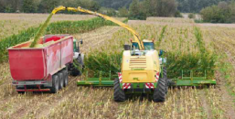
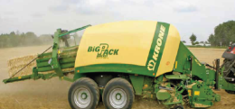

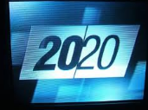
Agenda
Vorstellung Projekt iGreen
Einsatzarten von Datenmanagement
iGreen Ergebnisse und Feldeinsätze
Herausforderungen und Nutzen der Datenverwaltung
Zusammenfassung und Ausblick
Jan Horstmann 05. Dezember 2012 Folie 2 von 29

Slide 3


Vorstellung des Projekts iGreen
Projektziele:
Standortbezogene Dienste
mobile Entscheidungsunterstützung
  Infrastruktur für Wissensmanagement und mobile Dienste
  Digitale Verknüpfung von Landwirten, Lohnunternehmern
  und Beratungsdienstleistern
  Landtechnik-Hersteller-übergreifender Datenaustausch
  Fundierte Maschinendatenanalyse
  Generierung von Wissen und Erfahrungen für Folgearbeiten
Jan Horstmann 05. Dezember 2012 Folie 3 von 29

Slide 4




























Projektpartner
Laufzeit: April 2009 bis Dezember 2012 (04-2013)
Förderung durch
Federführung: DFKI (Deutsches Forschungszentrum für Künstliche Intelligenz GmbH)
Projektpartner:
Agrartechnik-Hersteller
Forschungs-Einrichtungen
Beratung und Agrar-Dienstleistung
Jan Horstmann 05. Dezember 2012 Folie 4 von 29

Slide 5
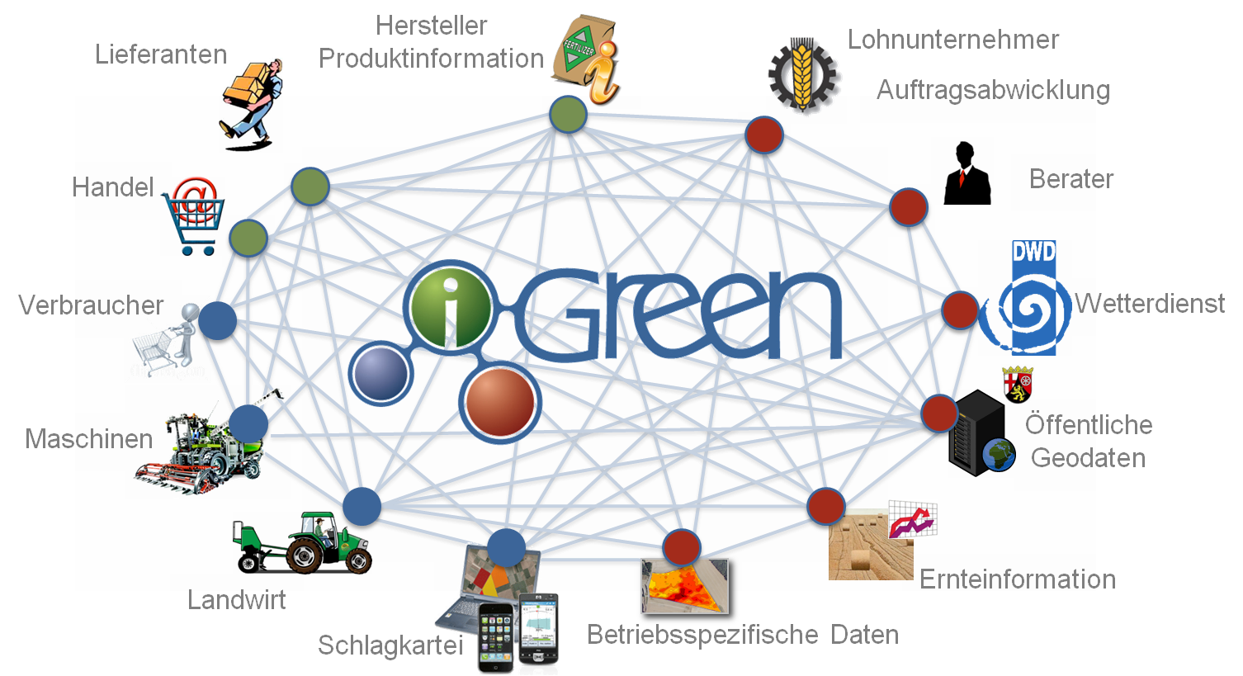
iGreen verbindet
Infrastruktur und Kommunikation:
Jan Horstmann 05. Dezember 2012 Folie 5 von 29

Slide 6
Agenda
Vorstellung Projekt iGreen
Einsatzarten von Datenmanagement
iGreen Ergebnisse und Feldeinsätze
Herausforderungen und Nutzen der Datenverwaltung
Zusammenfassung und Ausblick
Jan Horstmann 05. Dezember 2012 Folie 6 von 29

Slide 7
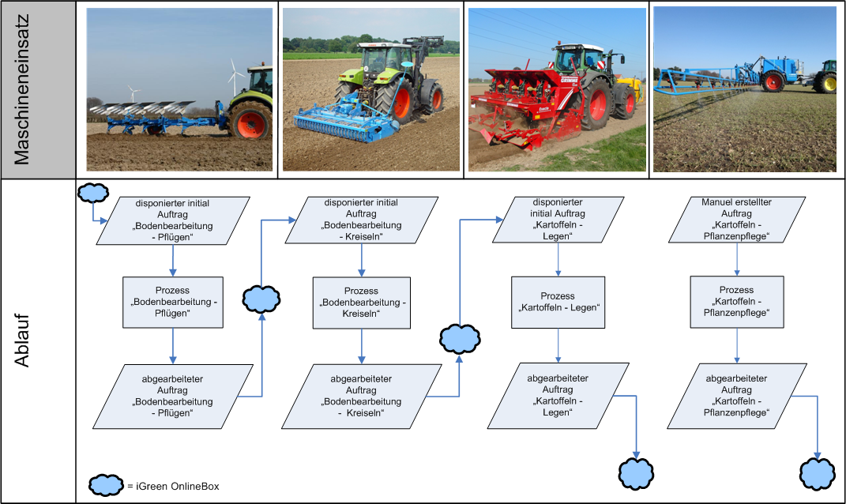
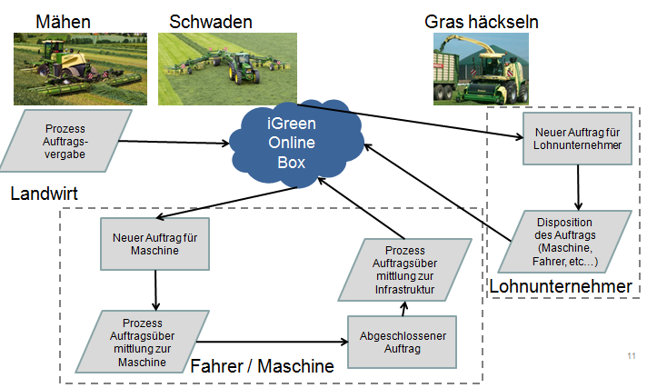
Datenmanagement
Einsatzgebiete:
Kartoffelkette
  Bodenbearbeitung, Aussaat,
  Pflanzenschutz, Ernte
Erntekette Gras
  Mähen, Schwaden,
  Häckseln, Laden
Logistik-Prozesse
  Strohbergung
  Klärschlamm ausfahren
  Gülle-Ausbringung
Düngerausbringung
Jan Horstmann 05. Dezember 2012 Folie 7 von 29

Slide 8
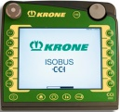
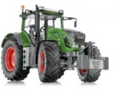
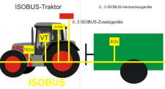


ISOBUS-Datenmanagement
  ISOBUS-Terminal
  (traktoreigenes Gerät oder
    Maschinenbedienung
    Internetverbindung
    (herstellerübergreifendes
    Auftrags- und Flottenmanagement)
    Feldnavigation
    GPS-Positionsempfänger
    ISOBUS Taskcontroller
    (Datenaufzeichnung)
    ISOBUS Lenksystem
    Section Control
  Traktor
    Energie
    Datenlieferant ISOBUS:
    (Kraftstoffverbrauch, Hubwerk,
    Zapfwellendrehzahl, Geschwindigkeit)
  Anbaugerät
    Arbeitsaggregat
    ISOBUS Jobrechner zur Bedienung
    Datenlieferant ISOBUS:
    (Arbeitsstellung, Erntemenge, Erntequalität, uvm…
  FMIS
    Flächenverwaltung / Auftragsplanung
    Herstellerübergr. Fahrzeugverwaltung
    Buchhaltungsmodul
Jan Horstmann 05. Dezember 2012 Folie 8 von 29

Slide 9
Ablauf des Datenmanagements
Definition der Flächen
(Landwirt)
Neuer Auftrag für Dienstleister
Prozess
Auftrags-vergabe
Disposition des Auftrags
(Maschine, Fahrer, etc.)
Infrastruktur
1. Landwirt
2. Lohnunternehmer
Neuer Auftrag für Maschine
Prozess
AuftragsüberMittlung zur Infrastruktur
Prozess
AuftragsüberMittlung zur Maschine
Abgeschlossener Auftrag
3. Fahrer / Maschine
Jan Horstmann 05. Dezember 2012 Folie 9 von 29

Slide 10

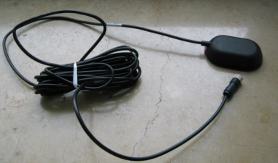
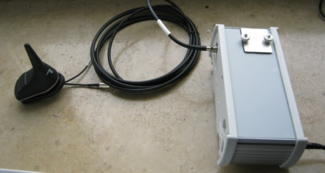
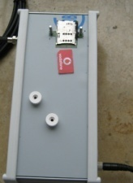
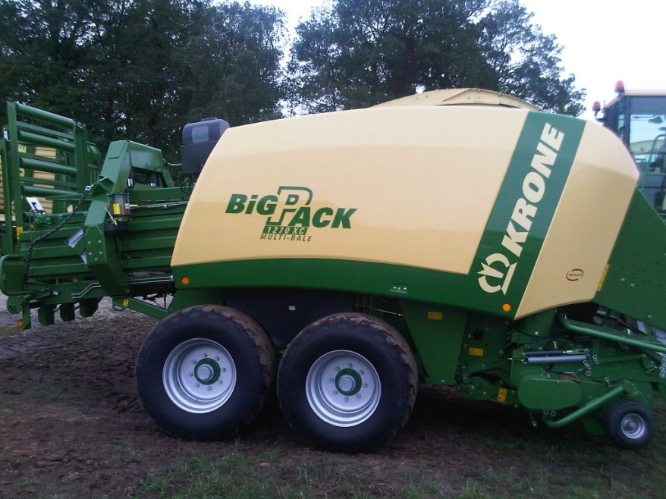
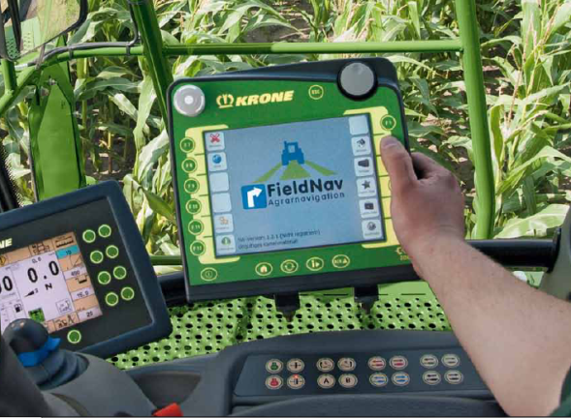
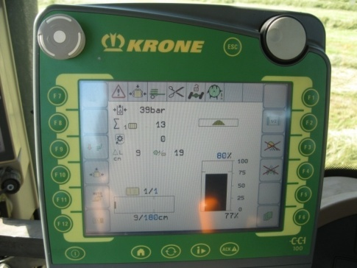
Technik-Beispiel
CCI ISOBUS Terminal, GPS-Empfänger, GSM-Modem
Jan Horstmann 05. Dezember 2012 Folie 10 von 29

Slide 11
Agenda
Vorstellung Projekt iGreen
Einsatzarten von Datenmanagement
iGreen Ergebnisse und Feldeinsätze
Herausforderungen und Nutzen der Datenverwaltung
Zusammenfassung und Ausblick
Jan Horstmann 05. Dezember 2012 Folie 11 von 29

Slide 12
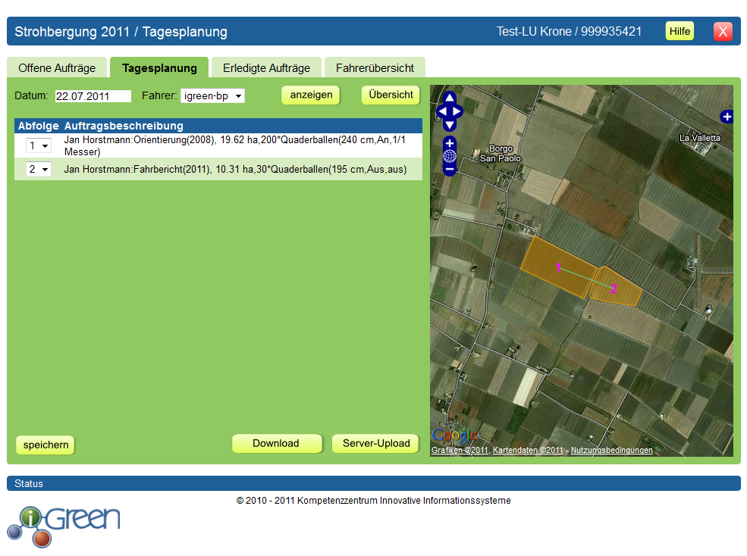
Flächenerfassung und Auftragsplanung
Webbasierte Werkzeuge:
Flächenerfassung mit GeoFormularen
  Einlesen der Feldkontouren
Zuordnung von Maschinen und Fahrern
  Vorplanung
Digitaler Auftragszettel
  ISOXML-Aufträge
  für Maschinen
  Kundenbestätigung
Disposition
  Feldkontouren als Navi-Ziel,
  Kundenstammdaten,
  Dokumentationseinheiten
Jan Horstmann 05. Dezember 2012 Folie 12 von 29

Slide 13
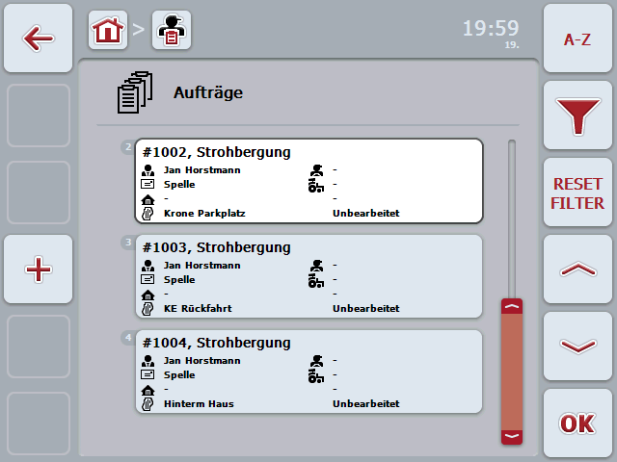
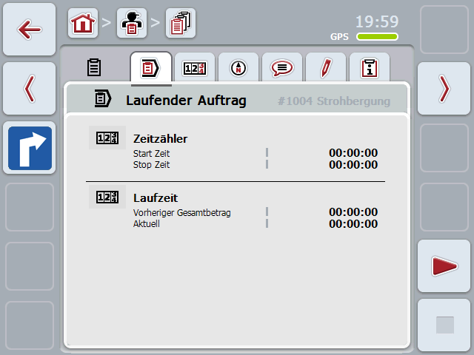
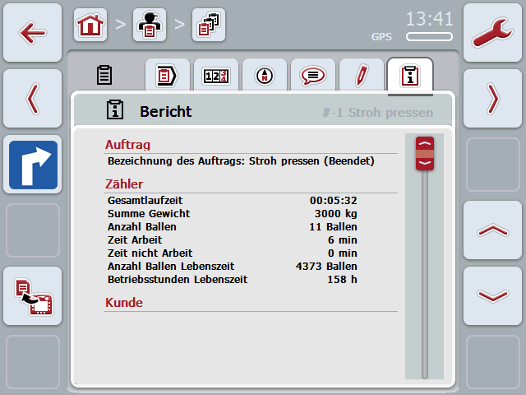
Vorgehensweise auf der Maschine
Die Fahrer-Sicht:
Aufträge mit Feldeinfahrten
  Ziel für das Navi
Vorlage zur Dokumentation
  ISOXML-Auftrag
Übersicht über geleistete Arbeit
  Erträge, Ernte-Qualität, etc…
Ansicht des Flottenmanagements
  Position und Status der Kollegen
Jan Horstmann 05. Dezember 2012 Folie 13 von 29

Slide 14
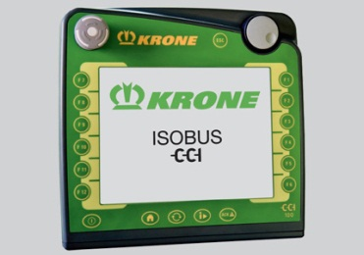
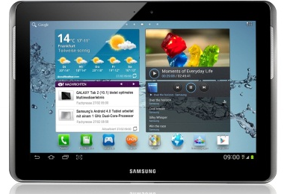

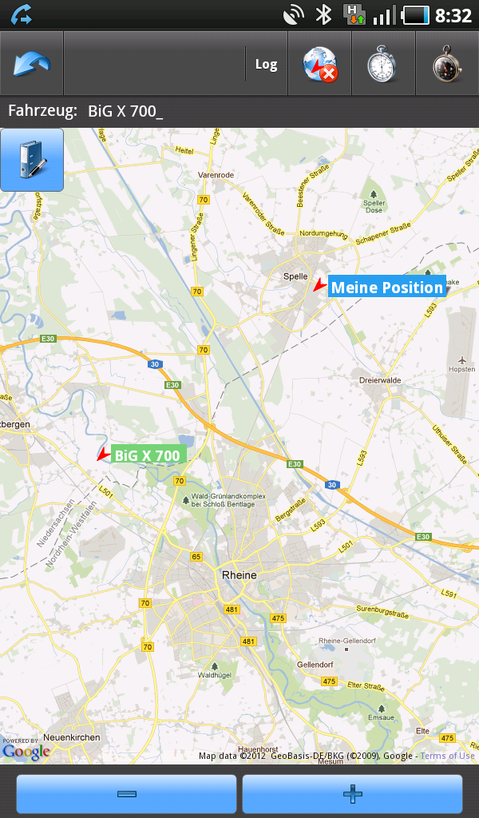
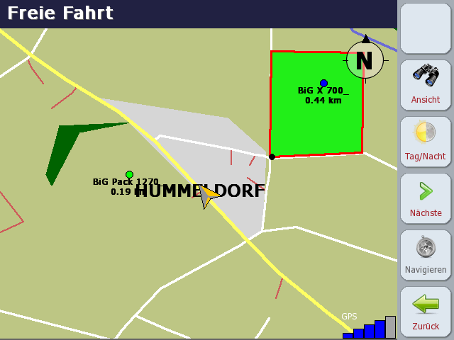
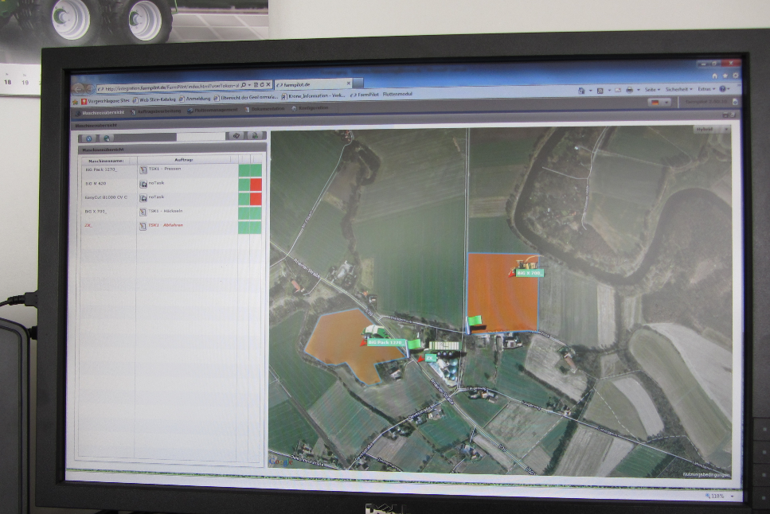
Flottenmanagement - Geräteunabhängig
Ansicht der Fahrzeugpositionen von überall aus:
Jan Horstmann 05. Dezember 2012 Folie 14 von 29

Slide 15
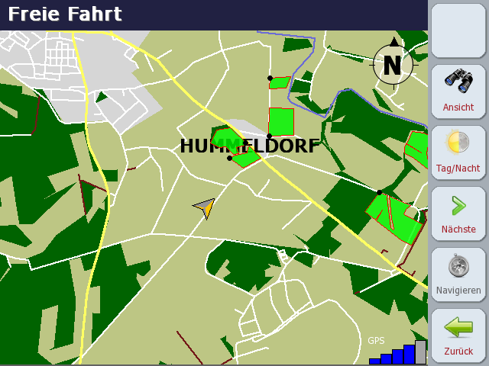
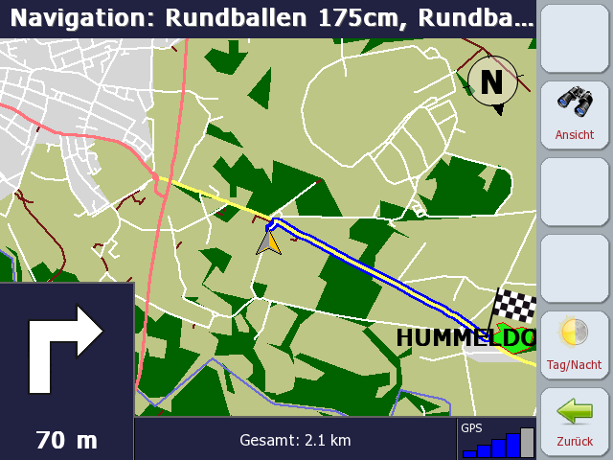
Feldnavigation
Fahrerassistenz:
Sicheres Auffinden der Feldeinfahrt
Bearbeitung der korrekten Flächen
Umfahrung von Hindernissen
  Brücken, Achslasten,
  Gewässerschutz, etc…
Spezial-Kartenmaterial
  Feldwege, Lasten, Lichtprofile
Jan Horstmann 05. Dezember 2012 Folie 15 von 29

Slide 16
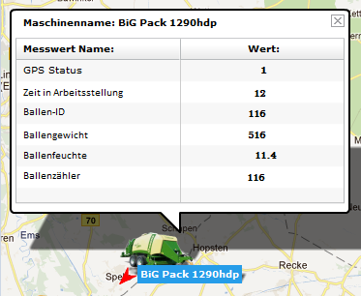
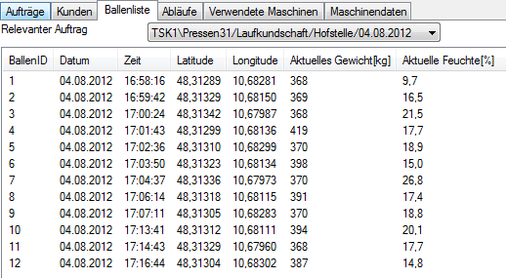
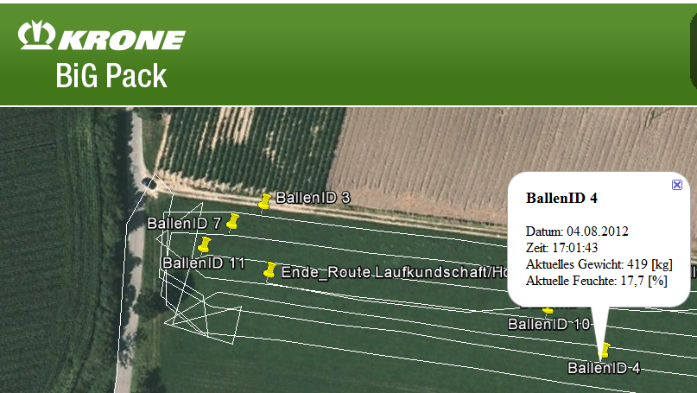
Dokumentation der Strohbergung
Automatisierte Dokumentation:
Aktueller Status der Maschine
  Position, Status, Ballen, etc…
Ballenliste
  Position, Datum, Uhrzeit,
  Gewicht, Feuchte
Grafische Anzeige der Daten
  Erträge, Ernte-Qualität, etc…
Jan Horstmann 05. Dezember 2012 Folie 16 von 29

Slide 17
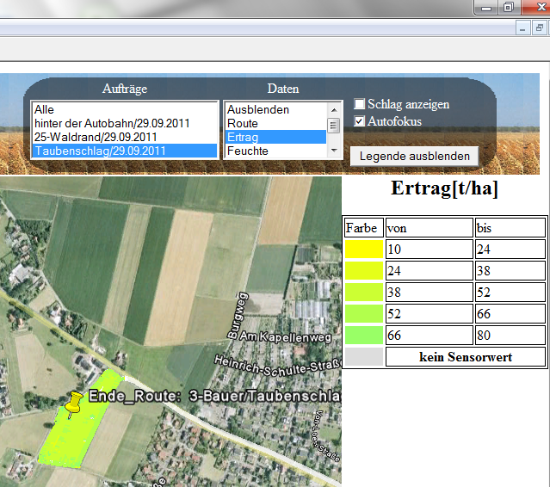
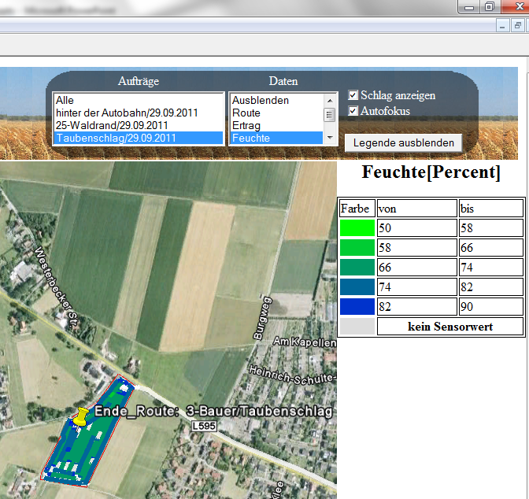
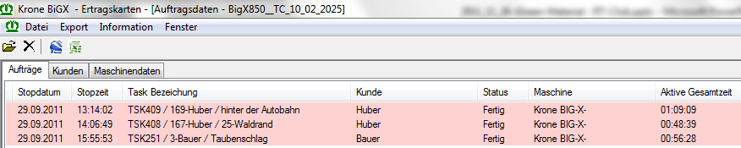
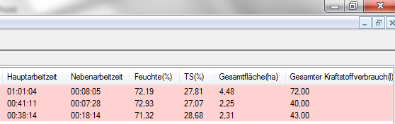
Dokumentation der Erntearbeiten
Erntedokumentation mit Feldhäckslern:
Jan Horstmann 05. Dezember 2012 Folie 17 von 29

Slide 18
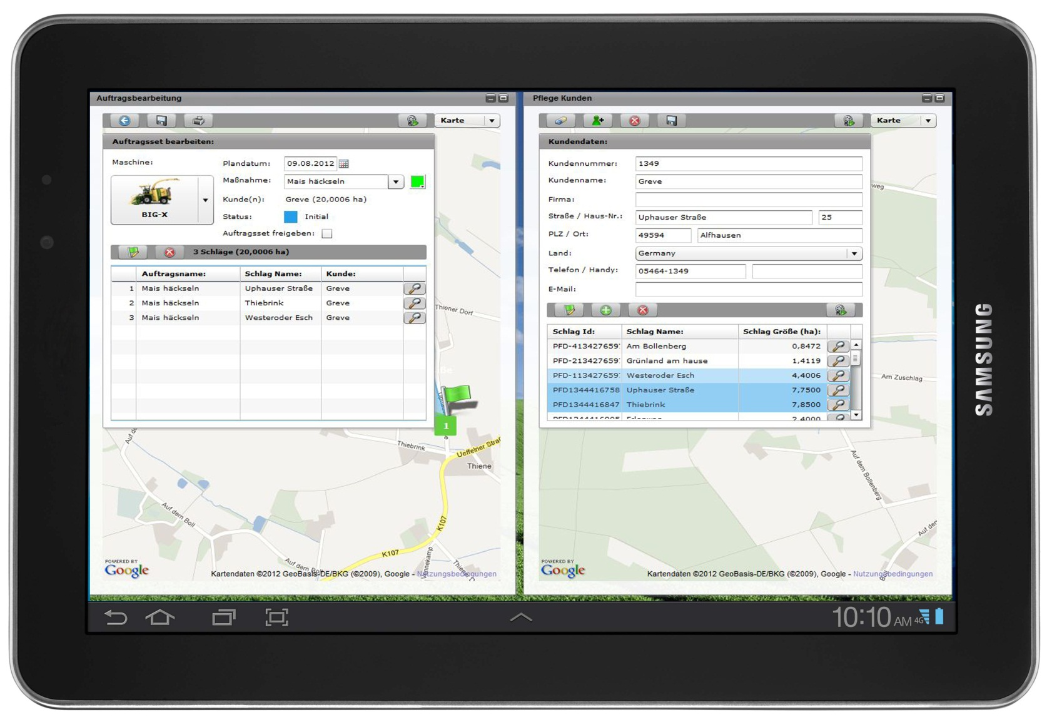
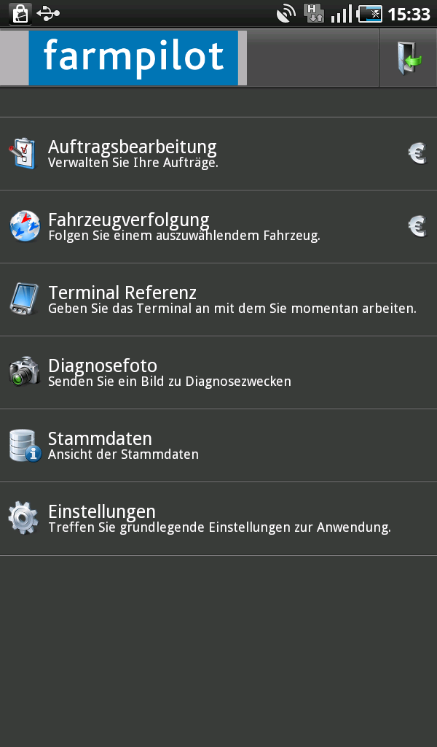
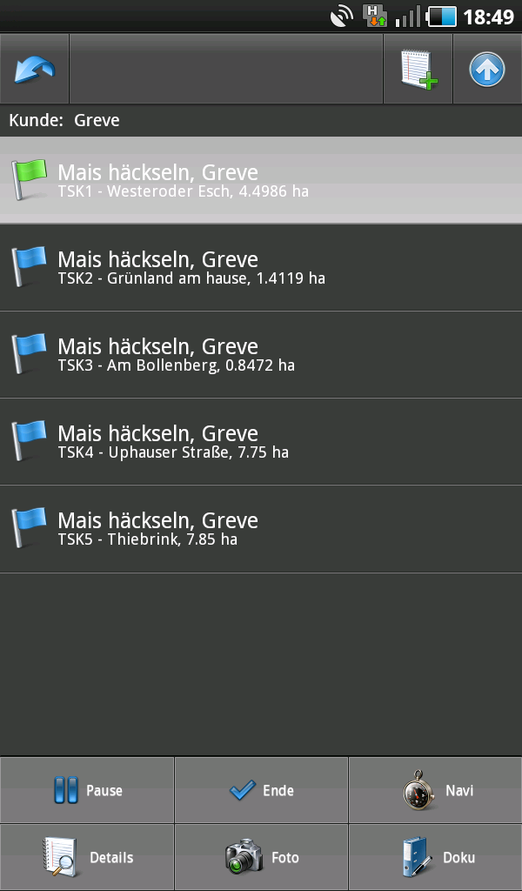
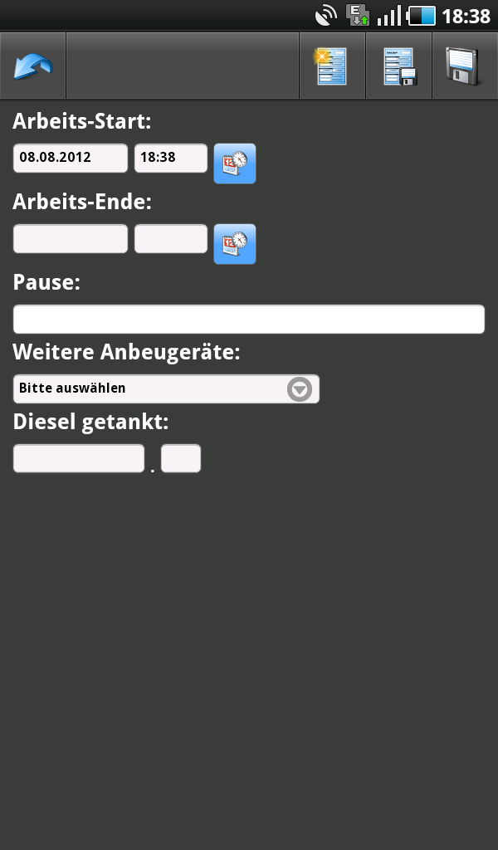
Handy und Smartphone
Das mobile Büro des Lohnunternehmers:
per Smartphone
  Zur Leitmaschine navigieren
  Aufträge planen und disponieren
  Aufträge abarbeiten und dokumentieren
Jan Horstmann 05. Dezember 2012 Folie 18 von 29

Slide 19

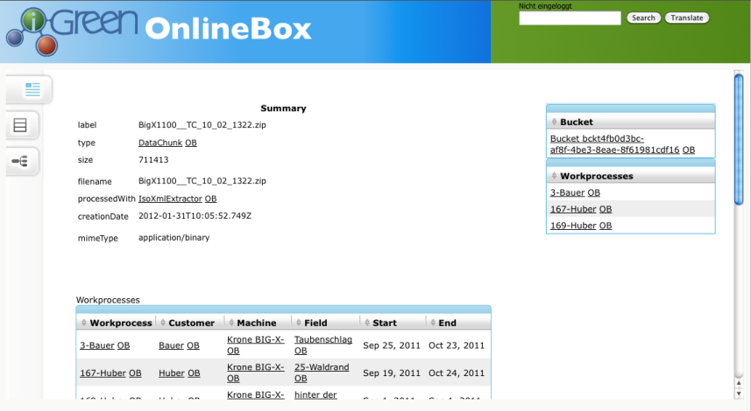
Suchfunktionen
Einfache Suche und Beantwortung der Fragen:
Dienst zur Suche in gesammelten Daten
  Basiert auf Vokabular
  Ähnelt der
  „Google“-Suche
  Ort und Zeit
  Inhalte
  Strukturen
Suchbegriff
“ein Klick”
Kunde Huber beschwert sich, dass sein Feld noch nicht gemäht ist.
Sie haben doch gestern den Fahrer Becker dorthin geschickt….
http://igreen.aifb.kit.edu/onlinebox/search?translate=becker+huber
Jan Horstmann 05. Dezember 2012 Folie 19 von 29

Slide 20
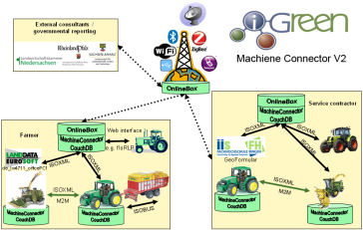
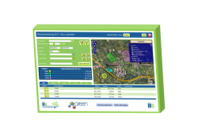
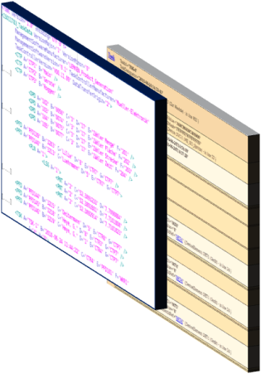


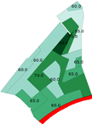
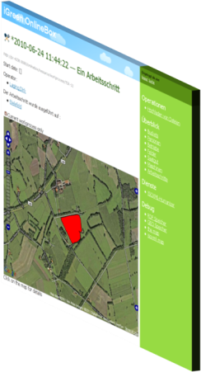
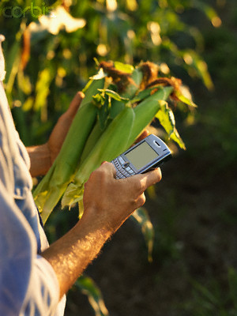
Weitere Projektergebnisse
iGreen hat weitere Ergebnisse erzielt:
Maschinen-Konnektor
  Verbindung von unterschiedlichen Maschinen
Geo-Box
  Auslieferung von Karten
ISOXML-Humanizer
  Analyse Maschinendaten
Abstandsmanager und N-Assistent
  Optimierung von Ausbringungen
Spezifikationen, Beschreibungen, …
  Vokabular, Konnektoren, etc…
ISOBUS / ISOXML
Jan Horstmann 05. Dezember 2012 Folie 20 von 29

Slide 21
Agenda
Vorstellung Projekt iGreen
Einsatzarten von Datenmanagement
iGreen Ergebnisse und Feldeinsätze
Herausforderungen und Nutzen der Datenverwaltung
Zusammenfassung und Ausblick
Jan Horstmann 05. Dezember 2012 Folie 21 von 29

Slide 22
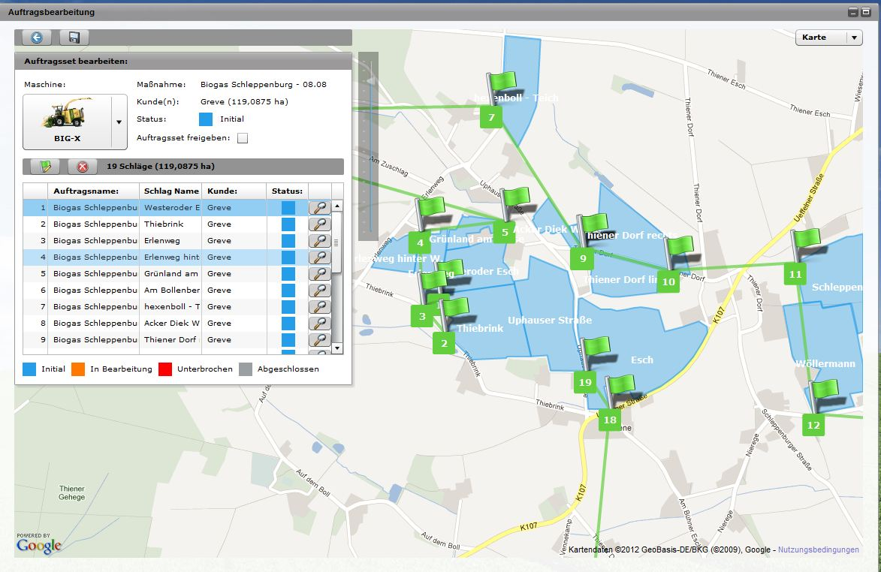
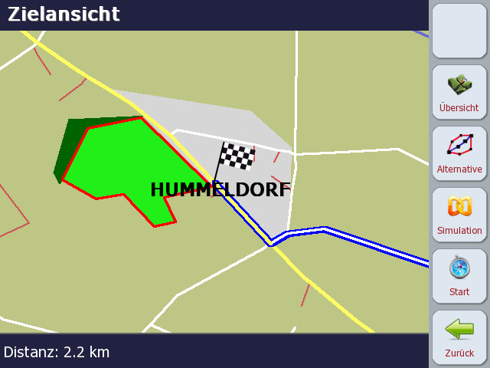
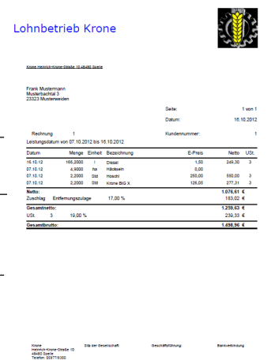
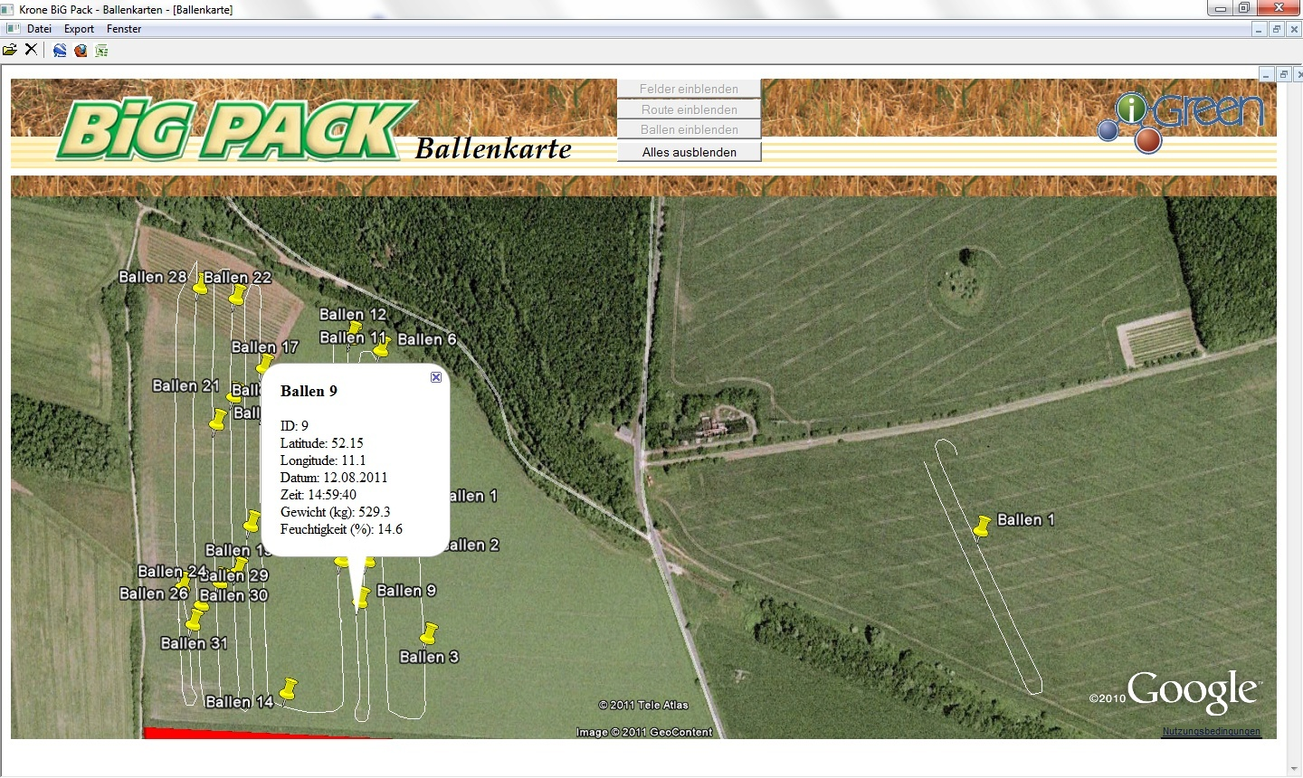
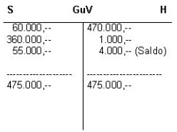
Vorteile und Mehrwertdienste
Lohnunternehmer erzielen Vorteile:
voroptimierte Arbeitsplanungen
Sicheres Auffinden der zu bearbeitenden Fläche
Automatisierte Dokumentation der Arbeiten
Vereinfachung der Rechnungsstellung
Betriebscontrolling
Jan Horstmann 05. Dezember 2012 Folie 22 von 29

Slide 23
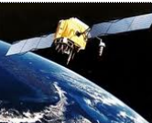

Technikerfahrungen
Neue Technik, andere Arbeitsweise,
Erfahrungen aus den Feldeinsätzen:
GPS: es wird nicht dauerhaft ein GPS-Signal zur Positionsbestimmung benötigt
Ohne GPS funktioniert allerdings keine Feldnavigation und die Dokumentation besteht lediglich aus Zählern
Internet: es wird nicht dauerhaft eine Internetverbindung benötigt
Ohne Internet werden die Daten zwischengespeichert, aber aktuelle Position und Auftragsänderungen kommen nicht / bzw. verzögert an
Handy: Kartenmaterial via Internet auf das Handy ist
technisch machbar, in der Praxis oftmals zu langsam
Terminal: Es ist wichtig, dass jede Fläche als einzelner
Auftrag abgearbeitet wird
Ohne Fahrerbedienung war dies bislang nicht möglich. Zukünftig wird es möglich sein, aber dann liegt die Arbeit im Büro
Bedienung: Ohne Schulung ist ein Einstieg nicht empfehlenswert
Jan Horstmann 05. Dezember 2012 Folie 23 von 29

Slide 24


Prozessänderungen für Lohnunternehmer
Neue Technik, andere Arbeitsweise:
Digitale Feldkontur ist Ausgangspunkt der Arbeit
Wochenplanung, Tagesplanung oder Kampagneplanungen
sollten für den Maschineneinsatz durchgeführt werden
Fahrer benötigen Einweisung, in der Regel sollte die Dokumentation pro Fläche aktiviert werden, mindestens aber pro Kunde
Gesammelte Daten können zeitnah kontrolliert und zur Rechnungsstellung verwendet werden
Jan Horstmann 05. Dezember 2012 Folie 24 von 29

Slide 25

Verfügbarkeit von Produkten
Wie kommt iGreen auf den Acker:
Jeder Landtechnik-Hersteller ist selbst dafür verantwortlich, dass aus iGreen heraus Produkte entstehen
Aus den Forschungsergebnissen sind bei einigen Herstellern bereits kommerzielle Produkte entstanden
(z.B. Grimme i-Systems, Krone iCan Datenmanagement)
Herstellerunabhängige Auftragsplanung, Flottenmanagement und Disposition sind bei Software-Anbietern verfügbar
(z.B. FarmPilot, DiGIS, Agrar Office, Betriko, Agrar Office, BM Logistik…)
Kompatibilität sollte vorab immer geprüft werden
(Mindest-Anforderungen ISOBUS / ISOXML,
Datenhaltung nicht bei Landtechnik-Hersteller,
Produkte universell einsetzbar)
Jan Horstmann 05. Dezember 2012 Folie 25 von 29

Slide 26
Agenda
Vorstellung Projekt iGreen
Einsatzarten von Datenmanagement
iGreen Ergebnisse und Feldeinsätze
Herausforderungen und Nutzen der Datenverwaltung
Zusammenfassung und Ausblick
Jan Horstmann 05. Dezember 2012 Folie 26 von 29

Slide 27

Zusammenfassung
iGreen:
  iGreen hat das Thema Datenmanagement herstellerübergreifend in die Landtechnik gebracht
  und die Anwendung des ISOBUS / ISOXML gefördert
  Prozessmodelle und Infrastruktur-Komponenten wurden ausgearbeitet
  Exemplarische Dienste (Datenanalyse, Suche, Beratung)
  Mehrwertdienste lassen sich erreichen durch
  Vernetzung der einzelnen Maschinen zum Verbund
  Internet auf dem Acker und hochgenaue GPS-Signale sind Standard
  Automatisierte vollumfängliche Dokumentation (Cross Compliance)
  Herstellerunabhängigkeit durch neutrale Infrastruktur
  mit Datenschutz
  Prozessoptimierung durch „Denken“ und Arbeiten im Maschinenverbund
  Ressourcen- und umweltschonendes Arbeiten
Jan Horstmann 05. Dezember 2012 Folie 27 von 29

Slide 28



Ausblick
iGreen wird bis 30.04.2013 verlängert
  Kommerzialisierung der Infrastruktur und der Projektergebnisse
  (z.B. durch FarmPilot und weitere Softwarehersteller)
  Weiterführung der iGreen Konzepte in AEF Arbeitsgruppe 9 FMIS (Farm Management Informations-Systeme)
  Landtechnik-Hersteller müssen die kommerziellen verfügbaren bzw. zukünftigen Produkte auf die offenen Schnittstellen anpassen
  Diverse Organisationen werden das Thema weiterführen:
Jan Horstmann 05. Dezember 2012 Folie 28 von 29

Slide 29
Vielen Dank für die Aufmerksamkeit!
Jan Horstmann 05. Dezember 2012 Folie 29 von 29

